Slide 1



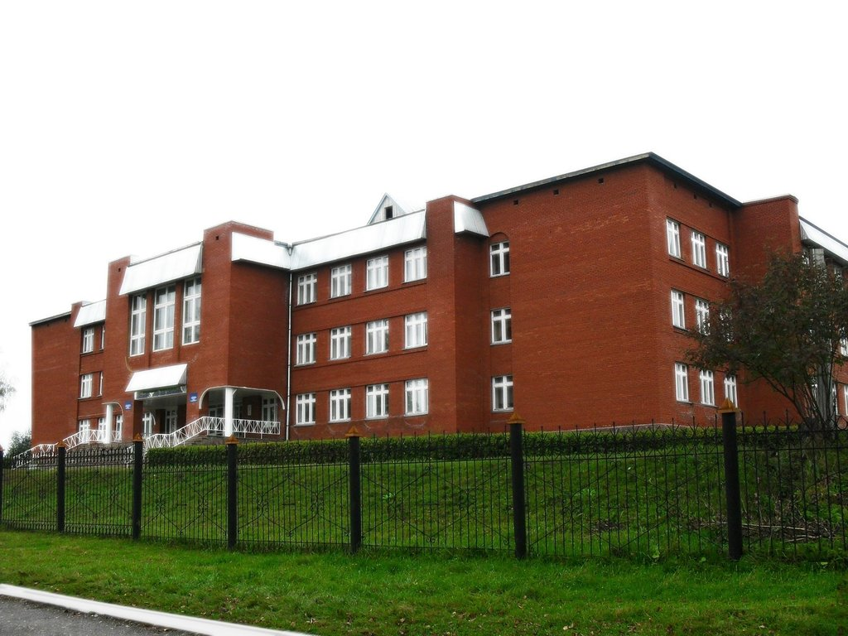
Республика Башкортостан
Аскинский район
Муниципальное бюджетное общеобразовательное учреждение
средняя общеобразовательная школа №1 с.Аскино
Приготовление
поварами школьной
столовой горячего завтрака

Slide 2

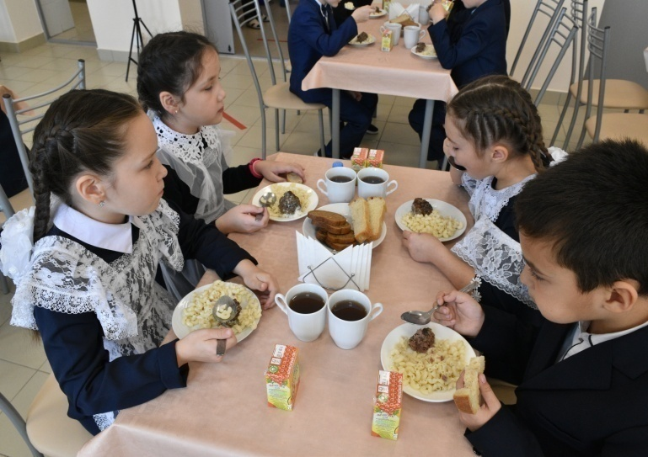
Полезное питание – залог крепкого здоровья
Завтрак очень важен для школьников, т.к. обеспечивает их необходимой энергией для наиболее активной части дня. Исследования показали, что регулярно и правильно завтракающие дети проявляют большую энергию на уроках, лучше воспринимают информацию и достигают более высоких результатов.

Slide 3
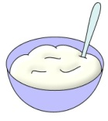
Меню - завтрак
(понедельник 2 недели)
 | Меню
 | Блюдо | Выход | Калорийность | Стоимость, руб.
Завтрак | Фрикадельки мясные | 100 | 162 | 43,97
 | Макароны отварные | 150 | 244 | 5,18
 | Чай с сахаром | 200 | 35 | 1,84
 | Сок | 200 | 45 | 14
 | Хлеб пшеничный, обогащенный витаминами для детского питания | 50 | 141 | 2,09
 |  |  |  | 67,08

Slide 4
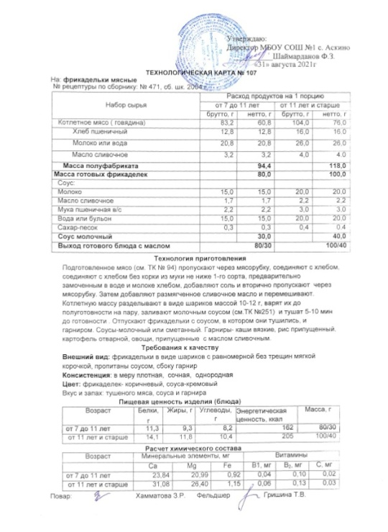
Школьный горячий завтрак.
Технология приготовления
фрикаделек мясных в молочном соусе
Подготовленное мясо пропускают через мясорубку, соединяют с хлебом без корки из муки не ниже 1-го сорта, предварительно замоченным в воде и молоке, добавляют соль и вторично пропускают через мясорубку. Затем добавляют размягченное сливочное масло и перемешивают. Котлетную массу разделывают в виде шариков массой 10г., варят их до полуготовности на пару, заливают молочным соусом и тушат 5-10 мин до готовности. Отпускают фрикадельки с соусом, в котором они тушились, и гарниром. Требования к качеству. Внешний вид: фрикадельки в виде шариков с равномерной без трещин мягкой корочкой, пропитаны соусом. Консистенция: в меру плотная, сочная, однородная. Цвет: фрикаделек- коричневый, соуса-кремовый. Вкус и запах: тушеного мяса, соуса и гарнира.

Slide 5
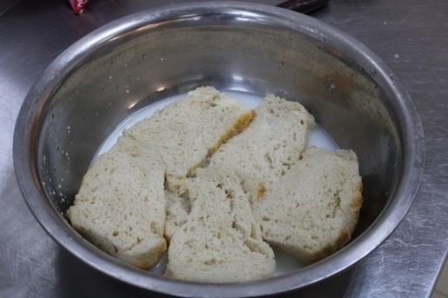
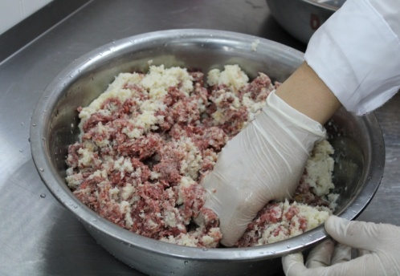
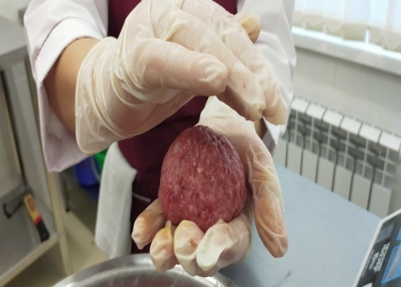
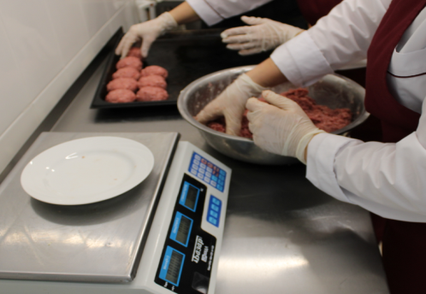
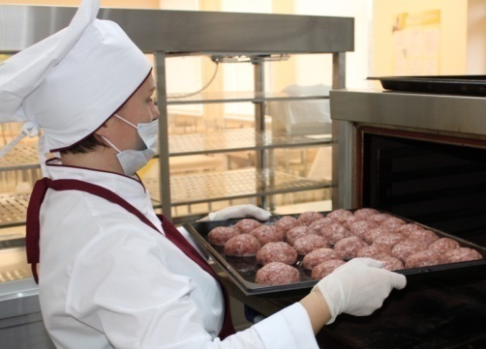
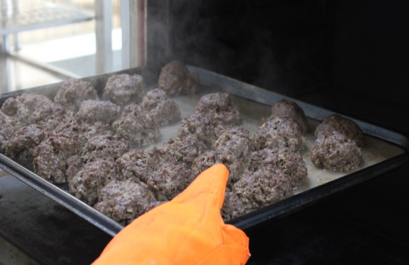
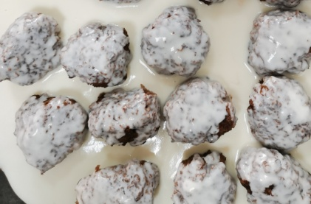

Slide 6
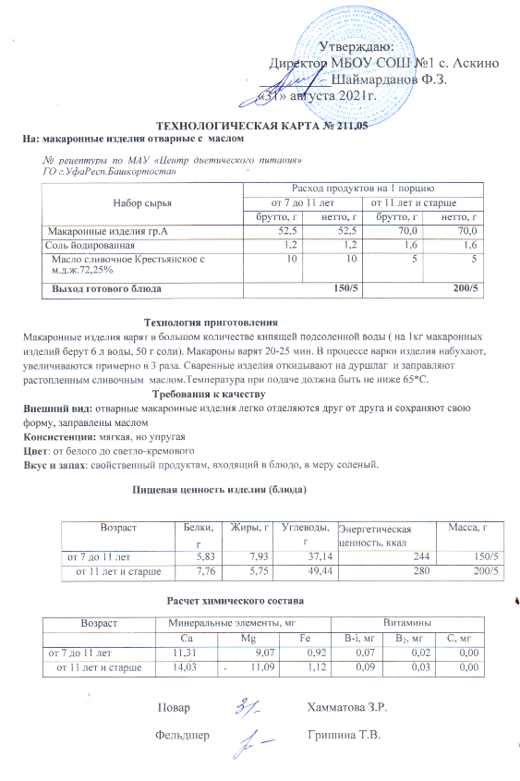
Школьный горячий завтрак.
Технология приготовления макаронных изделий
Макаронные изделия варят в большом количестве кипящей подсоленной воды ( на 1кг макаронных изделий берут 6 л воды, 50 г соли). Макароны варят 20-25 мин. В процессе варки изделия набухают, увеличиваются примерно в 3 раза. Сваренные изделия откидывают на дуршлаг и заправляют растопленным сливочным маслом. Температура при подаче должна быть не ниже 65º С.
Требования к качеству.
Внешний вид: отварные макаронные изделия легко отделяются друг от друга и сохраняют свою форму, заправлены маслом.
Консистенция: мягкая, но упругая.
Цвет: от белого до светло-кремового.
Вкус и запах: свойственный продуктам, входящим в блюдо, в меру соленый.

Slide 7
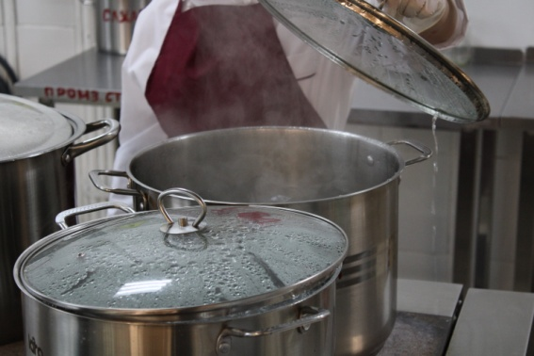
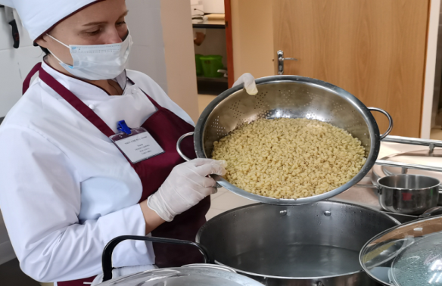
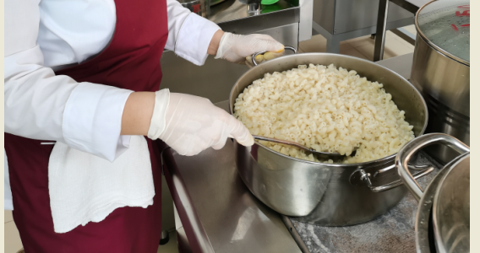
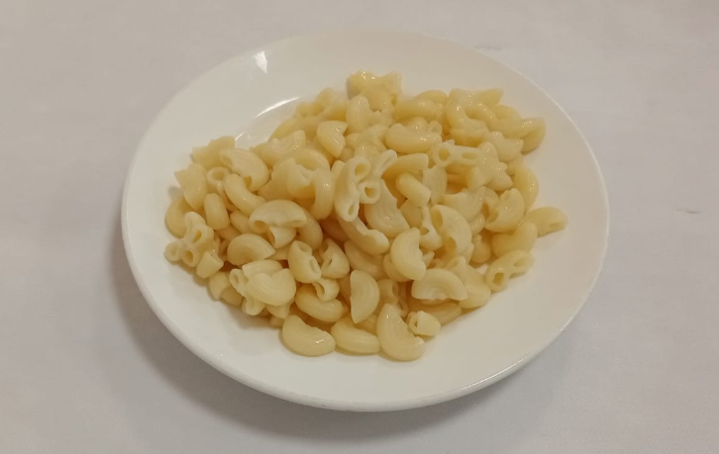

Slide 8
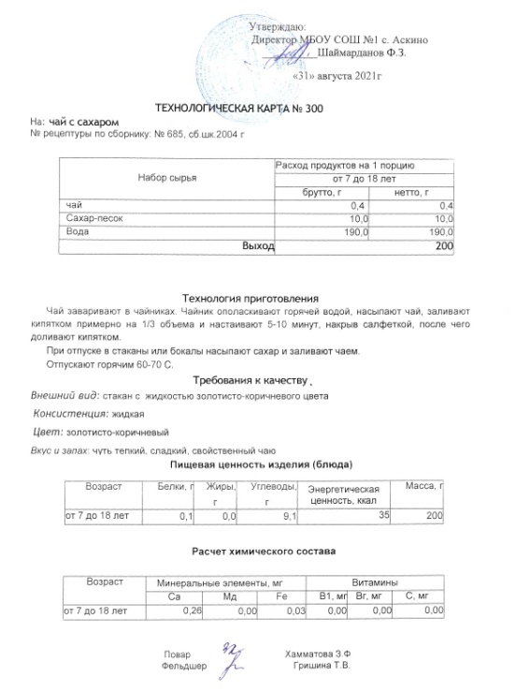
Школьный горячий завтрак.
Технология приготовления чая
Чай заваривают в чайниках. Чайник ополаскивают горячей водой, насыпают чай, заливают кипятком примерно на 1/3 объема и настаивают 5-10 минут, накрыв салфеткой, после чего доливают кипятком. При отпуске в стаканы или бокалы насыпают сахар и заливают чаем. Отпускают горячим 60-70˚С. Требования к качеству Внешний вид: стакан с жидкостью золотисто-коричневого цвета. Консистенция: жидкая. Цвет: золотисто-коричневый. Вкус и запах: чуть терпкий, сладкий, свойственный чаю.

Slide 9
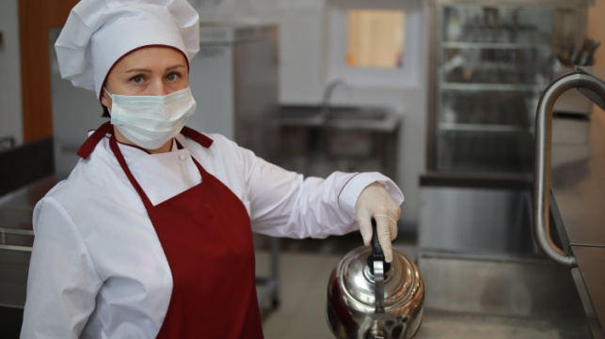
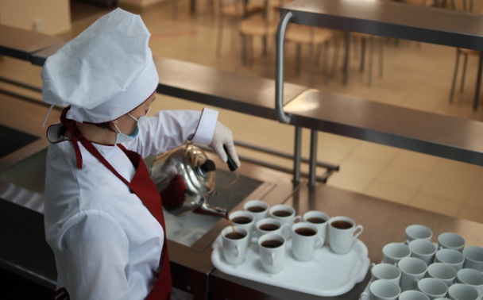
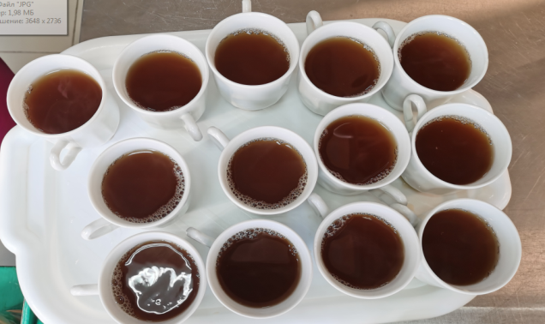
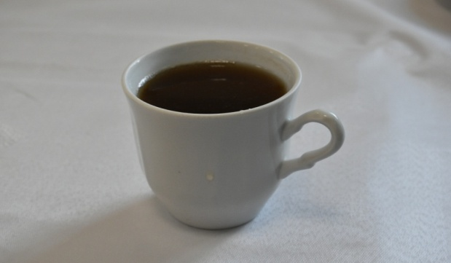

Slide 10
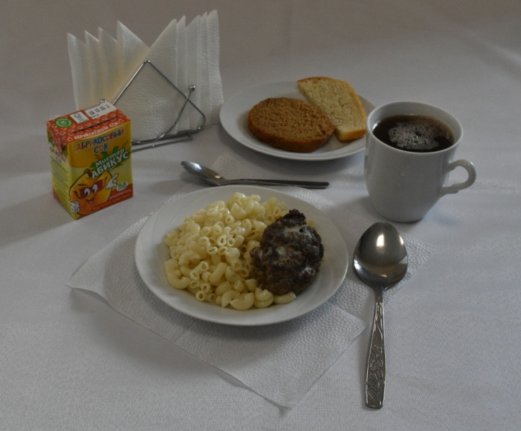
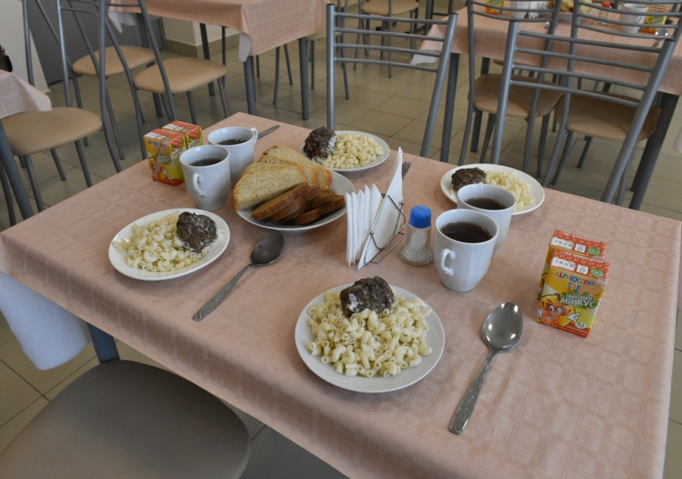
Приятного аппетита!

